Slide 1
Адаптация организмов к различным условиям существования
Презентация по экологии для учащихся 9 класса
Автор презентации
учитель биологии МБОУ ДР
«Мало-Лученская ООШ №13»

Slide 2
Цель урока: закрепить и конкретизировать понятия «адаптация», «фактор среды»; расширить представления учащихся о влиянии факторов среды на организмы на конкретных примерах.
Задачи урока:
образовательные: закреплять умения самостоятельного анализа текста и зрительного ряда, выявления причинно-следственной связи на примерах воздействия факторов среды и возникших в результате такого воздействия адаптаций;
развивающие: научить использовать межпредметные связи в части выявления причин приспособлений животных к тем или иным условиям среды;
воспитательные: показать необходимость поддержания взаимосвязи организмов в природе, их непосредственную связь и взаимовлияние как между собой (в случаях пищевых адаптаций), так и с окружающим миром.

Slide 3
Разные организмы распределены по различным местообитаниям отнюдь не беспорядочно: между ними и средой имеется соответствие. Оно проявляется в сходстве строения и образа жизни организмов, обитающих в сходных условиях, но принадлежащих к различным ветвям эволюционного древа: между ними отсутствует родственная связь, которой можно было бы объяснить возникновение общих признаков или свойств. Экологическое положение организмов как бы запечатлевается в них самих.

Slide 4
Изменения внешнего строения организмов — наиболее яркий пример адаптации к условиям жизни. Как вам уже известно, разные виды, ведущие сходный образ жизни и занимающие сходное положение в структуре природных сообществ, имеют близкие типы строения и объединяются в группы, называемые жизненными формами. Сходные жизненные формы могут возникать у систематически очень далеких друг от друга видов: тушканчиков и кенгуру, дельфинов и рыб, птиц и летучих мышей, червей и змей и т. д.

Slide 5
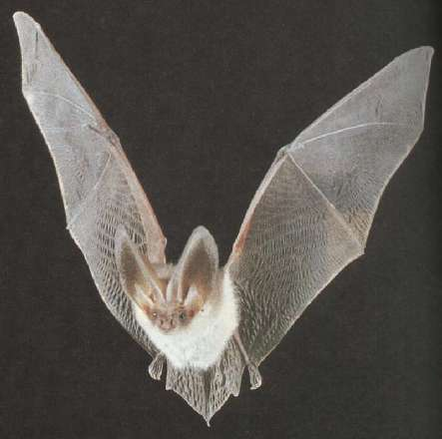
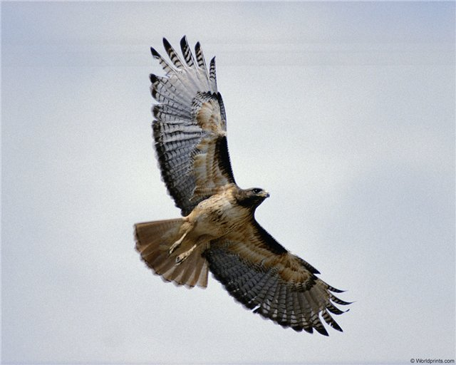
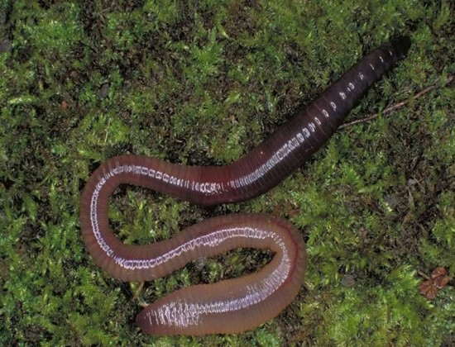
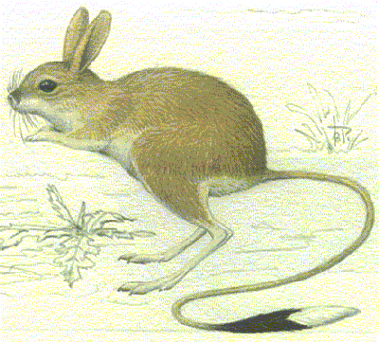
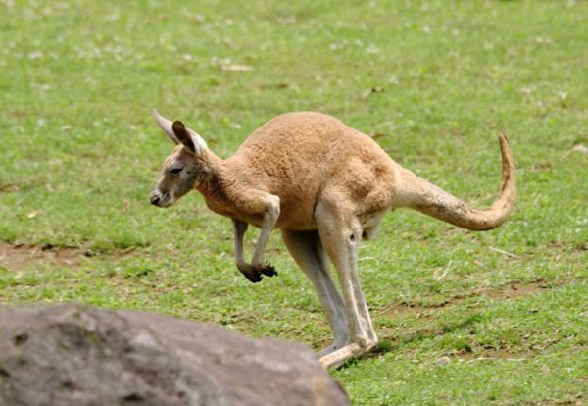

Slide 6
Компактное тело, короткий хвост, короткие конечности (причем передние очень мощные и похожие на лопату), подслеповатые глаза и короткий, словно подстриженный, мех говорят о том, что перед нами подземный зверек, ведущий роющий образ жизни. Это может быть лесной крот, степной слепыш, австралийский сумчатый крот или другое млекопитающее, ведущее сходный образ жизни. Роющие насекомые — медведки также имеют компактное тело, мощные передние конечности и по внешнему виду напоминают маленького крота.
Сходство между этими далекими друг от друга животными затрагивает преимущественно те органы, которые непосредственно контактируют с внешней средой, и гораздо слабее проявляется в строении внутренних систем.

Slide 7
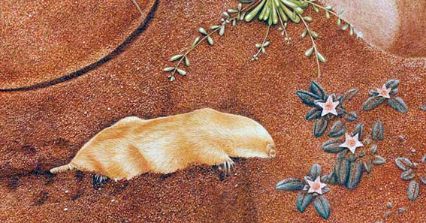
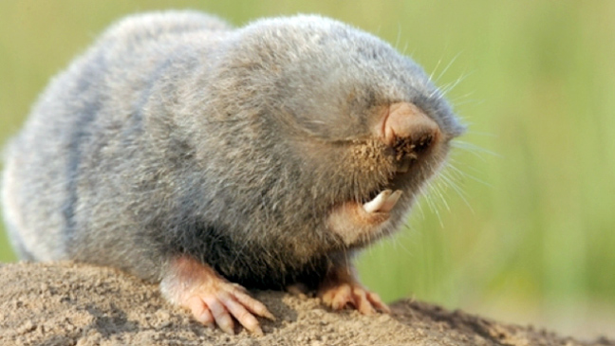
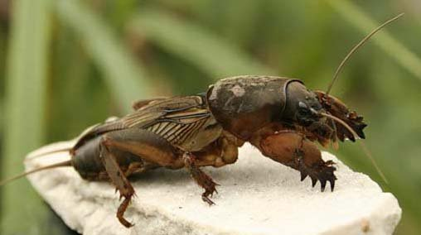
крот
Сумчатый крот
слепыш
медведка

Slide 8
Ритмы жизни
Важную роль в поддержании соответствия между организмами и средой играют не только морфологические особенности, но и физиологические и поведенческие реакции. Со временем любые экологические условия изменяются. Эти изменения могут иметь различный характер: быть циклическими, т. е. повторяющимися через более или менее равные промежутки времени, направленными, т. е. изменяющимися лишь в определенную сторону, или хаотическими, т. е. неопределенными, плохо предсказуемыми. Ни строение организма, ни его поведение не могут соответствовать внешним условиям, не изменяясь при этом вместе с ними.

Slide 9
Смена времен года является периодически повторяющимся, циклическим изменением, так же как и чередование темного и светлого времени суток, прилива и отлива. Многократное воздействие циклических изменений привело к возникновению у организмов характерных физиологических ритмов, которые сами по себе также являются циклическими. Таковы, например, ежегодное сбрасывание листвы листопадными деревьями, приливно-отливный ритм перемещения животных, обитающих в зоне прилива (например, крабов), сезонные линьки млекопитающих.

Slide 10
Способность организмов к циклическим изменениям (образа жизни, скорости физиологических процессов, особенностей внешнего и внутреннего строения) также возникла в процессе эволюции путем естественного отбора. Живые организмы, конечно, не способны предвидеть будущие изменения. Их образ жизни лишь отражает историю жизни многих предшествующих поколений, в ходе которой произошло закрепление таких свойств организмов, которые наилучшим образом отвечают условиям их существования.
Из всех сезонных изменений образа жизни наиболее замечательны те, что связаны с миграциями — массовыми переселениями в иные климатические области. Это, например, ежегодные перелеты птиц, миграции северных оленей и т. д. Растениям и прикрепленным животным этого, конечно, не дано, зато именно у них наиболее ярко проявляются сезонные изменения строения.

Slide 11
В различных участках обитания на фоне сезонных изменений внешних условий могут происходить их разнонаправленные, случайные колебания, влияющие на жизнедеятельность организмов. Как правило, таким изменениям наиболее подвержены климатические условия. Большинство организмов могут сравнительно легко переносить колебания условий жизни, не выходящие за рамки привычных и случающихся в районах, которые давно освоены данным видом. Чрезвычайно суровые условия (очень холодные зимы, длительные засухи и т. п.) могут приводить к гибели части особей. В этих случаях в преимущественном положении оказываются те группы организмов, которые обладают более широкими границами распространения и более высокой скоростью размножения.

Slide 12
СПАСИБО ЗА ВНИМАНИЕ!

